Slide 1


¿A QUIÉN CORRESPONDE Y QUE ENFOQUE DEBIERA DE TENER LA EDUCACIÓN MÉDICA CONTINUA DEL MÉDICO GENERAL EN MÉXICO?
Dr. Adolfo Chávez Negrete
Subcomité de Educación Médica Continua

Slide 2
Mortalidad en México: 2012
141,619
Mortalidad En México, 2018

Slide 3
Mortalidad en México: 2012
INEGI, 31 DE OCTUBRE DE 2018

Slide 5
4.9
2.9

Slide 6


Slide 7


Análisis de temas de educación médica continua registrados ante el SEMC

Slide 9
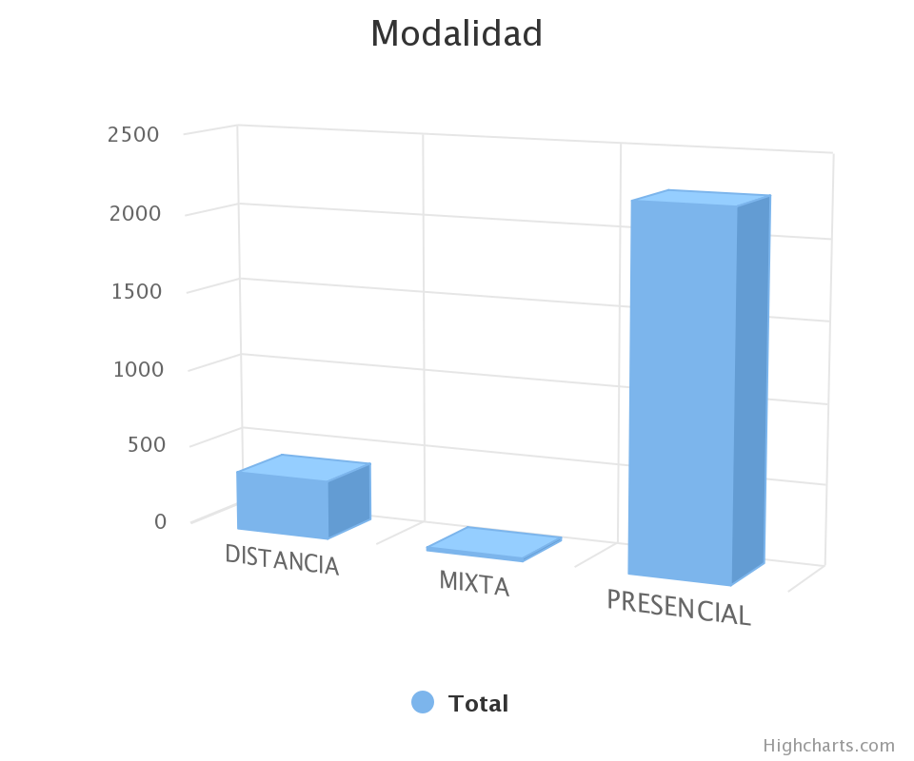

Slide 10
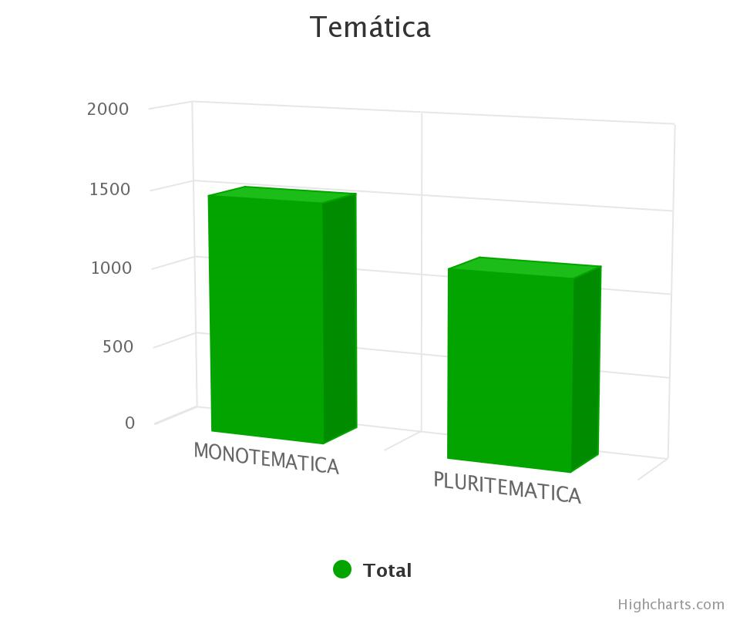

Slide 11

Cursos por entidad federativa
Entidad federativa | n | % | I.C. 95%
Ciudad de México | 313 | 21.8 | 19.7-24.0
Estado de México | 94 | 6.6 | 5.3-7.8
Jalisco | 82 | 5.7 | 4.5-6.9
Nuevo León | 82 | 5.7 | 4.5-6.9
Puebla | 74 | 5.2 | 4.0-6.3
Veracruz | 55 | 3.8 | 2.8-4.8
Tamaulipas | 55 | 3.8 | 2.8-4.8
Baja California | 55 | 3.8 | 2.8-4.8
Guanajuato | 53 | 3.7 | 2.7-3.7
Chihuahua | 52 | 3.6 | 2.7-4.6
Resto | 519 | 36.2 | 33.7-38.7

Slide 12
Cursos por organizador
(n= 1,434)
Organizador | Monotemático | % | Multitemático | % | Total | %
Industria químico farmacéutica | 170 | 94.4 | 10 | 5.6 | 180 | 12.6 (10.8-14.3)
Institución de salud | 28 | 73.7 | 10 | 26.3 | 38 | 2.6 (1.8-3.5)
Institución educativa | 2 | 66.7 | 1 | 33.3 | 3 | 0.2 (0.0-0.4)
Promotor comercial | 86 | 98.9 | 1 | 1.1 | 87 | 6.1 (4.8-7.3)
Sociedad médica | 335 | 56.2 | 261 | 43.8 | 596 | 41.6 (39.0-44.1)
Otro | 507 | 95.7 | 23 | 4.3 | 530 | 37.0 (34.5-39.5)
Total | 1054 | 73.5 | 380 | 26.5 | 1,434

Slide 13
Cursos por organizador
(n= 1,434)
Organizador | Monotemático | % | Multitemático | % | Total | %
Industria químico farmacéutica | 170 | 94.4 | 10 | 5.6 | 180 | 12.6 (10.8-14.3)
Institución de salud | 28 | 73.7 | 10 | 26.3 | 38 | 2.6 (1.8-3.5)
Institución educativa | 2 | 66.7 | 1 | 33.3 | 3 | 0.2 (0.0-0.4)
Promotor comercial | 86 | 98.9 | 1 | 1.1 | 87 | 6.1 (4.8-7.3)
Sociedad médica | 335 | 56.2 | 261 | 43.8 | 596 | 41.6 (39.0-44.1)
Otro | 507 | 95.7 | 23 | 4.3 | 530 | 37.0 (34.5-39.5)
Total | 1054 | 73.5 | 380 | 26.5 | 1,434

Slide 14
Cursos por organizador
(n= 1,434)
Organizador | Monotemático | % | Multitemático | % | Total | %
Industria químico farmacéutica | 170 | 94.4 | 10 | 5.6 | 180 | 12.6 (10.8-14.3)
Institución de salud | 28 | 73.7 | 10 | 26.3 | 38 | 2.6 (1.8-3.5)
Institución educativa | 2 | 66.7 | 1 | 33.3 | 3 | 0.2 (0.0-0.4)
Promotor comercial | 86 | 98.9 | 1 | 1.1 | 87 | 6.1 (4.8-7.3)
Sociedad médica | 335 | 56.2 | 261 | 43.8 | 596 | 41.6 (39.0-44.1)
Otro | 507 | 95.7 | 23 | 4.3 | 530 | 37.0 (34.5-39.5)
Total | 1054 | 73.5 | 380 | 26.5 | 1,434

Slide 15
Curso monotemático, por organizador
Organizador | p (χ²) | Razón de momios | Intervalos de confianza del 95%
Industria químico farmacéutica | < 0.001 | 84 | 43.9-162.7
Institución de salud | < 0.001 | 8.3 | .39-17.3
Institución educativa | 0.11 | -- | ---
Promotor comercial | < 0.001 | 407.9 | 56.6-2944.6
Sociedad médica | < 0.001 | 0.04 | 0.03-0.06
Otros organizadores | < 0.001 | 14.4 | 9.3-22.3

Slide 16
Áreas en que se ofertan los cursos
Área | n | % | I.C. 95%
General | 380 | 26.5 | 24.2-28.8
Endocrinología | 303 | 21.1 | 19.0-23.2
Medicina Interna | 176 | 12.3 | 10.6-14.0
Urología | 149 | 10.4 | 8.8-12.0
Cardiología | 133 | 9.3 | 7.8-10.8
Gastroenterología | 56 | 3.9 | 2.9-4.9
Otorrino | 47 | 3.3 | 2.4-4.2
Pediatría | 42 | 2.9 | 2.1-3.8
Anestesiología | 29 | 2.0 | 1.3-2.8
Gineco-obstetricia | 23 | 1.6 | 1.0-2.3
Resto | 96 | 6.7 | 5.4-8.0

Slide 17
Temas más frecuentes en los cursos
Temas | n | % | I.C. 95%
General | 708 | 49.4 | 46.8-52.0
Diabetes | 277 | 19.3 | 17.3-21.4
Infecciones de vías urinarias | 148 | 10.3 | 8.7-11.9
Hipertensión arterial | 63 | 4.3 | 3.3-5.5
Vértigo | 40 | 2.8 | 1.9-3.6
Nutrición | 34 | 2.4 | 1.6-3.2
Dolor | 29 | 2.0 | 1.3-2.8
Sobrepeso/obesidad | 20 | 1.4 | 0.8-2.0
Cardiopatía isquémica | 11 | 0.8 | 0.3-1.2
Infección de vías urinarias | 9 | 0.6 | 0.2-1.0
Resto | 95 | 6.6 | 5.3-7.9

Slide 18
Temas más frecuentes en los cursos
Temas | n | % | I.C. 95%
General | 708 | 49.4 | 46.8-52.0
Diabetes | 277 | 19.3 | 17.3-21.4
Infecciones de vías urinarias | 148 | 10.3 | 8.7-11.9
Hipertensión arterial | 63 | 4.3 | 3.3-5.5
Vértigo | 40 | 2.8 | 1.9-3.6
Nutrición | 34 | 2.4 | 1.6-3.2
Dolor | 29 | 2.0 | 1.3-2.8
Sobrepeso/obesidad | 20 | 1.4 | 0.8-2.0
Cardiopatía isquémica | 11 | 0.8 | 0.3-1.2
Infección de vías urinarias | 9 | 0.6 | 0.2-1.0
Resto | 95 | 6.6 | 5.3-7.9

Slide 19
Temas más frecuentes en los cursos
Temas | n | % | I.C. 95%
General | 708 | 49.4 | 46.8-52.0
Diabetes | 277 | 19.3 | 17.3-21.4
Infecciones de vías urinarias | 148 | 10.3 | 8.7-11.9
Hipertensión arterial | 63 | 4.3 | 3.3-5.5
Vértigo | 40 | 2.8 | 1.9-3.6
Nutrición | 34 | 2.4 | 1.6-3.2
Dolor | 29 | 2.0 | 1.3-2.8
Sobrepeso/obesidad | 20 | 1.4 | 0.8-2.0
Cardiopatía isquémica | 11 | 0.8 | 0.3-1.2
Infección de vías urinarias | 9 | 0.6 | 0.2-1.0
Resto | 95 | 6.6 | 5.3-7.9

Slide 20
Temas más frecuentes en los cursos
Temas | n | % | I.C. 95%
General | 708 | 49.4 | 46.8-52.0
Diabetes | 277 | 19.3 | 17.3-21.4
Infecciones de vías urinarias | 148 | 10.3 | 8.7-11.9
Hipertensión arterial | 63 | 4.3 | 3.3-5.5
Vértigo | 40 | 2.8 | 1.9-3.6
Nutrición | 34 | 2.4 | 1.6-3.2
Dolor | 29 | 2.0 | 1.3-2.8
Sobrepeso/obesidad | 20 | 1.4 | 0.8-2.0
Cardiopatía isquémica | 11 | 0.8 | 0.3-1.2
Infección de vías urinarias | 9 | 0.6 | 0.2-1.0
Resto | 95 | 6.6 | 5.3-7.9

Slide 21
Correspondencia entre temas impartidos en los cursos y morbilidad
Corresponde a tres primeras causas de morbilidad | n | % | I.C. 95%
No corresponde | 1.096 | 78.1 | 76.0-80.3
Corresponde a una | 149 | 10.6 | 9.0-12.2
Corresponde a dos | 53 | 3.8 | 2.8-4.8
Corresponde a tres | 105 | 7.5 | 6.1-8.9
Total | 1,403 | 100 | ---

Slide 22
¿EXISTEN CURSOS PARA REALIZAR PREVENCIÓN?

Slide 23
NINGUNO

Slide 24
¿A QUIEN CORRESPONDE CAPACITAR EN PREVENCIÓN
A LOS MEDICOS DE PRIMER CONTACTO ?

Slide 25


Slide 26







WORLD HEALTH ORGANIZATION
2018

Slide 27









Slide 28
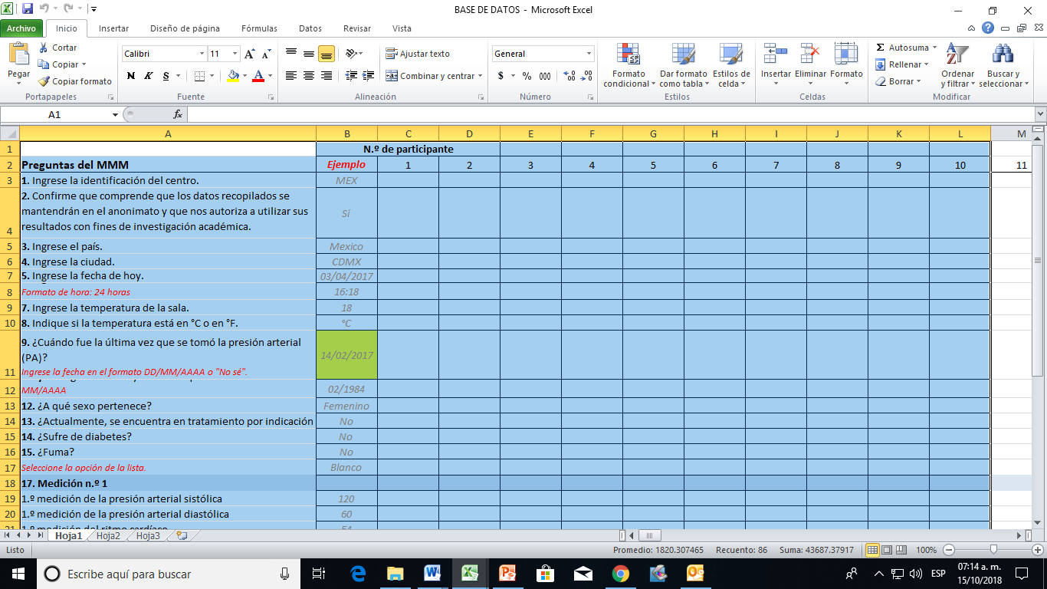
WORLD HEALTH ORGANIZATION
MAY MEASUREMENT MONTH
INTERNATIONAL SOCIETY OF HYPERTENSION

Slide 29
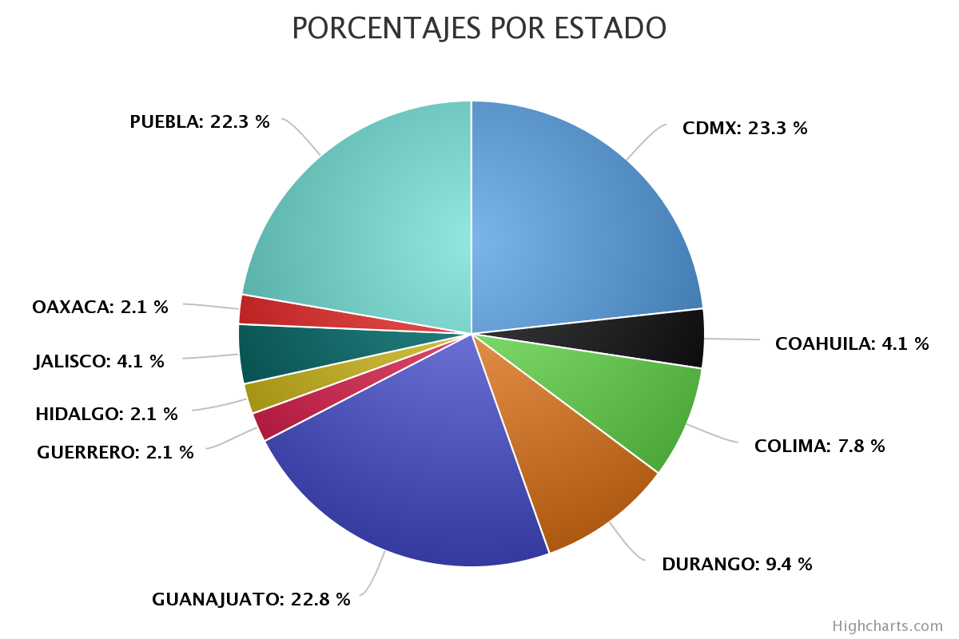
n = 4,260

Slide 30
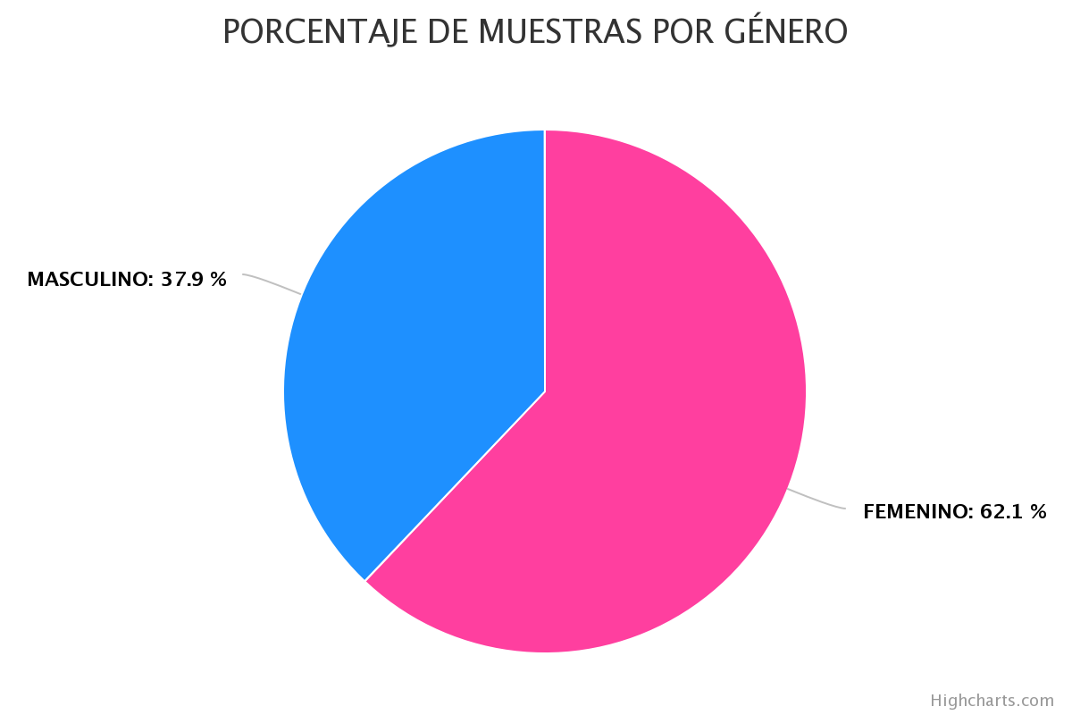

Slide 31
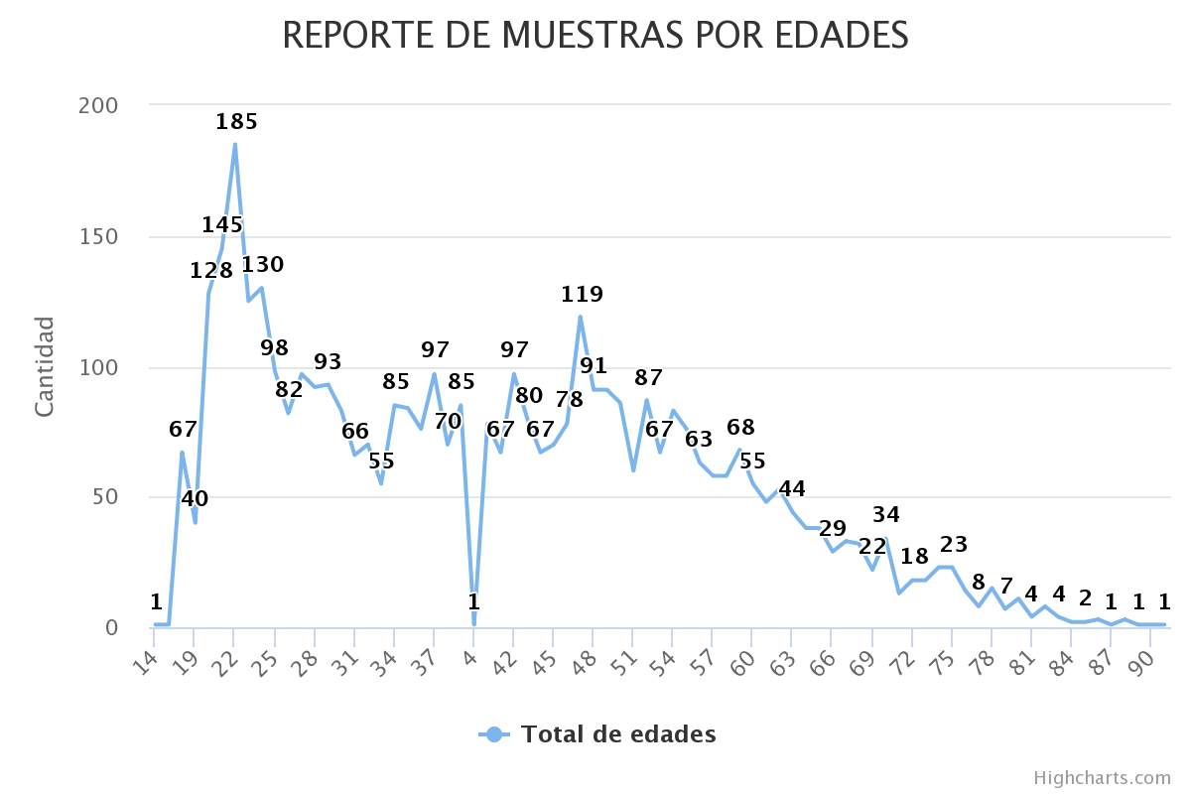

Slide 32
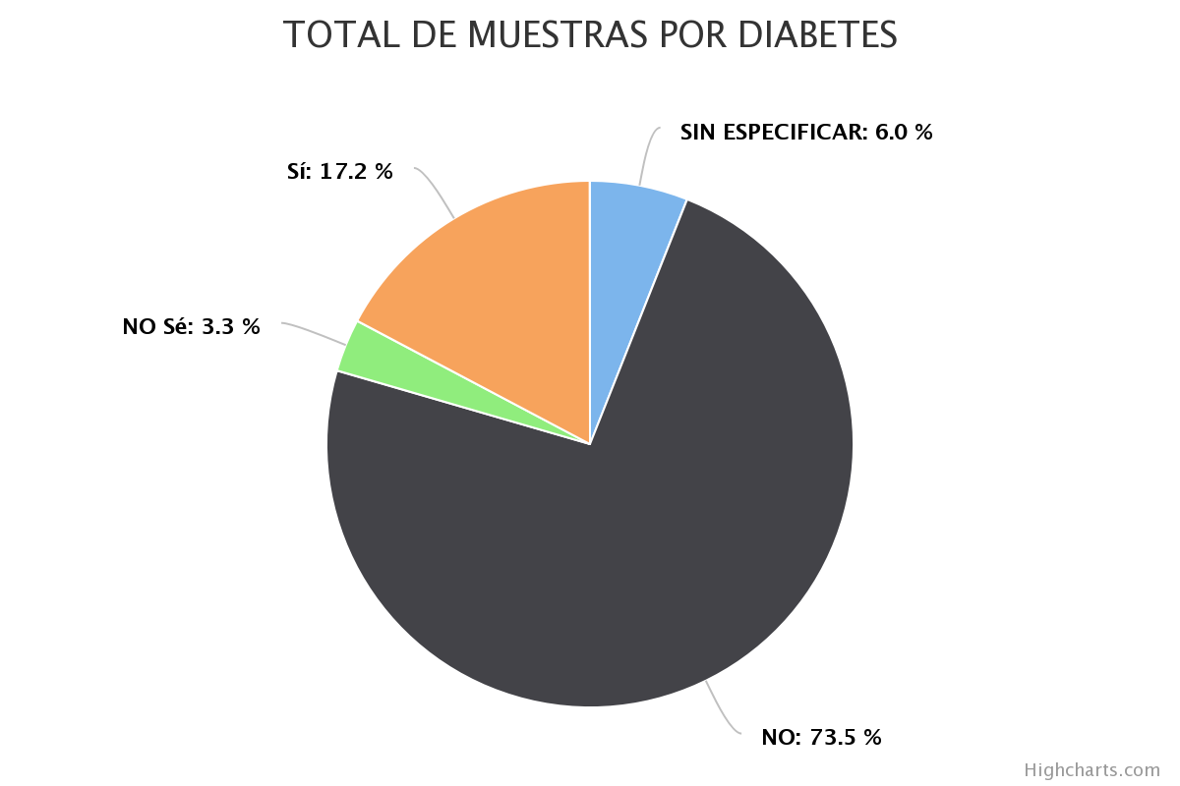

Slide 33
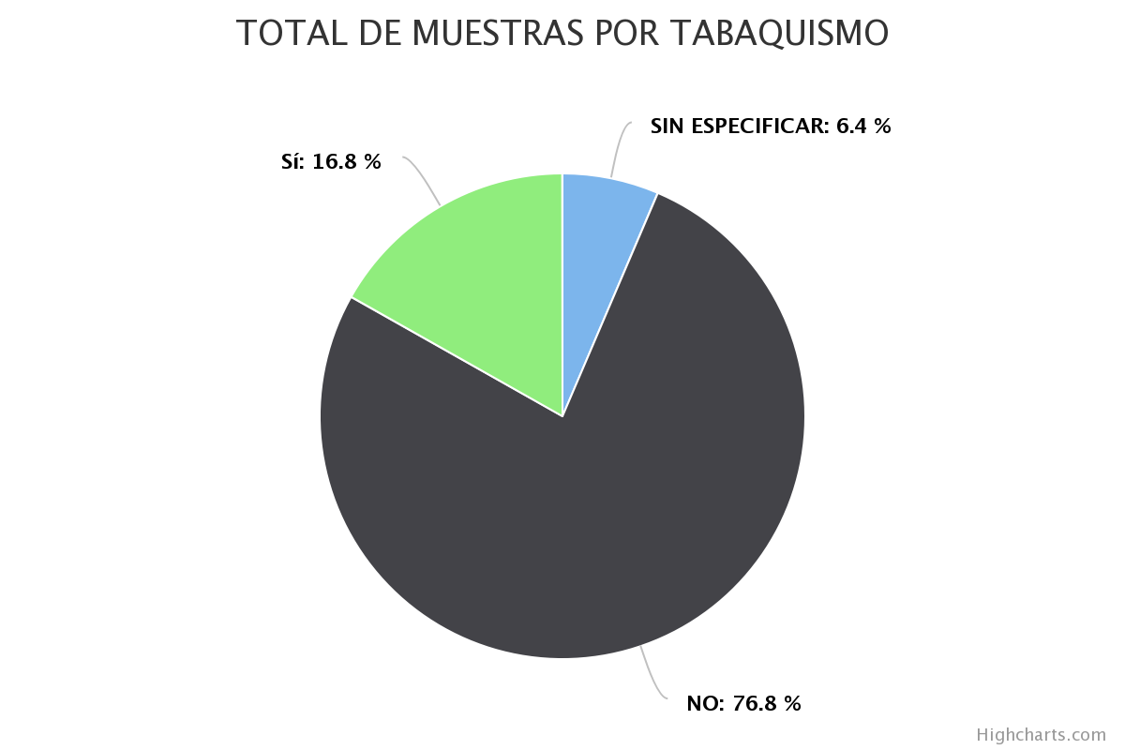

Slide 34
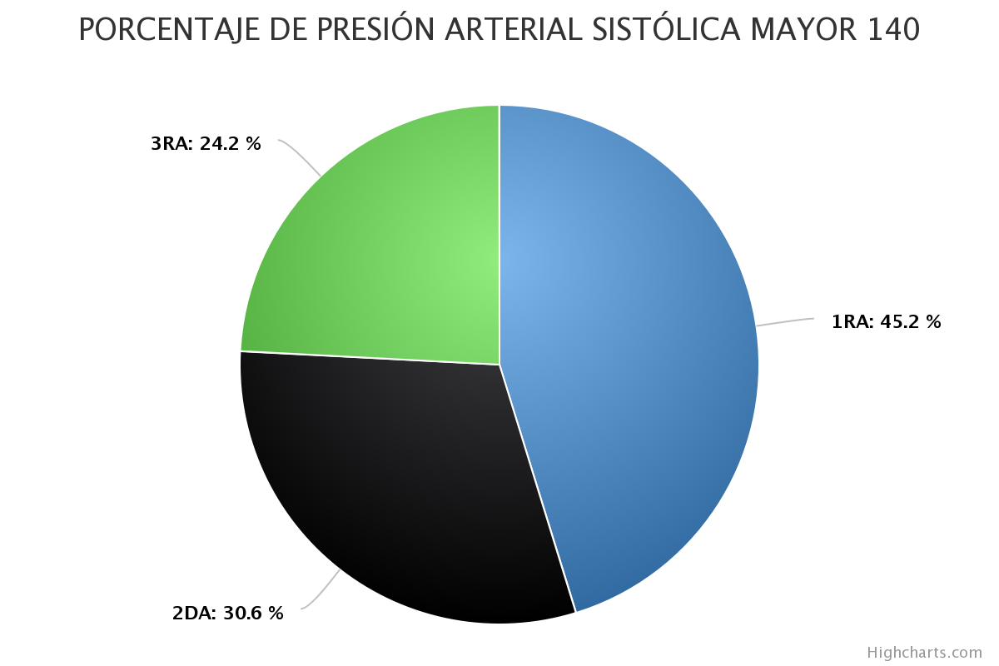

Slide 35
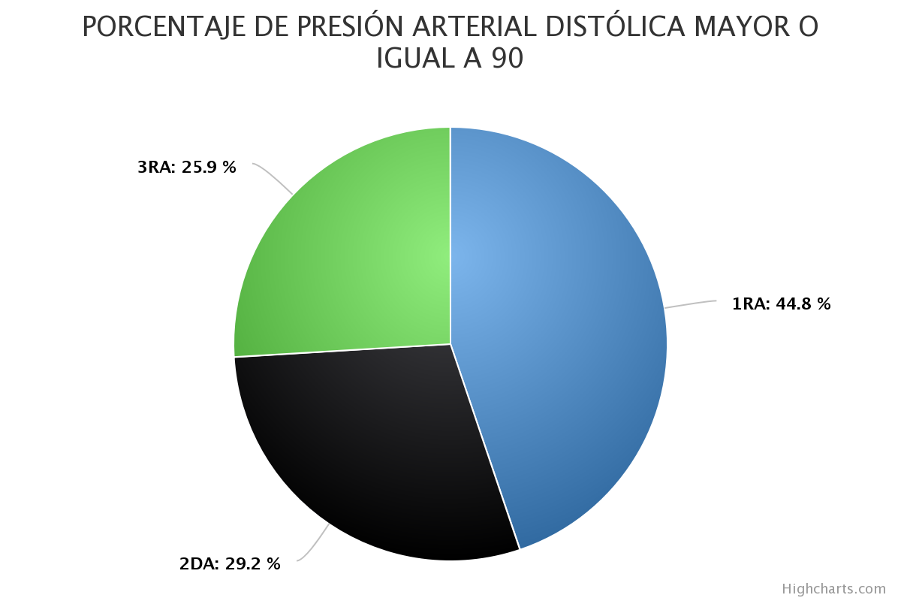

Slide 36
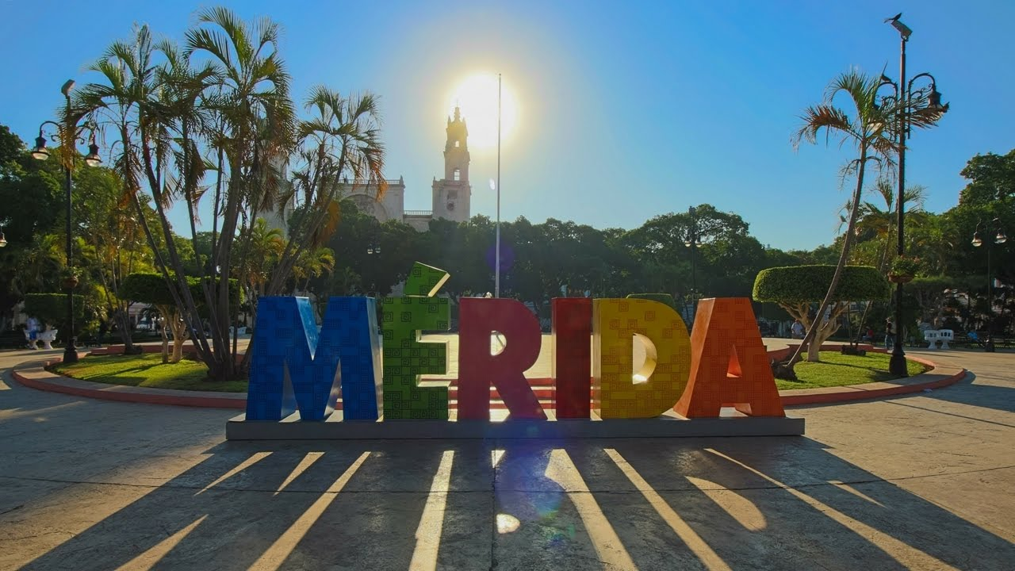
PREVENCIÓN DE RIESGO CARDIOVASCULAR
PARA MÉDICOS DE PRIMER CONTACTO
Febrero 16, 2019

Slide 37
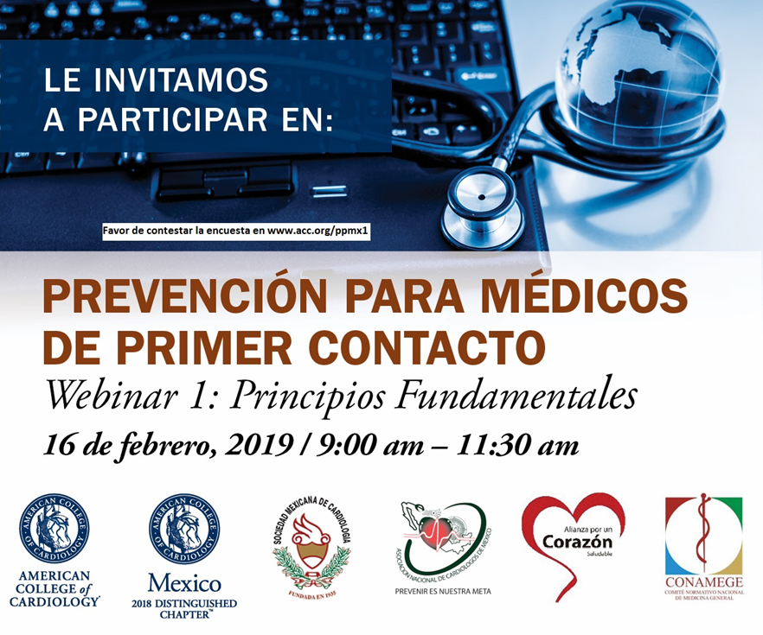

Slide 38


Slide 39
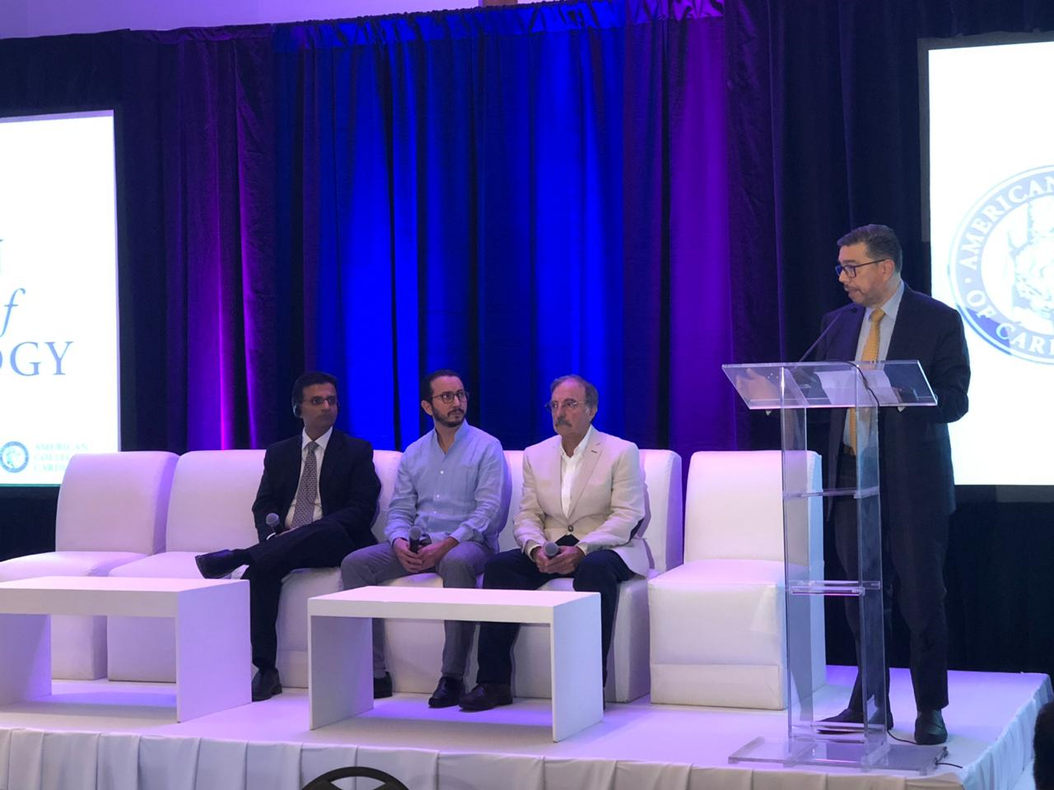

Slide 40
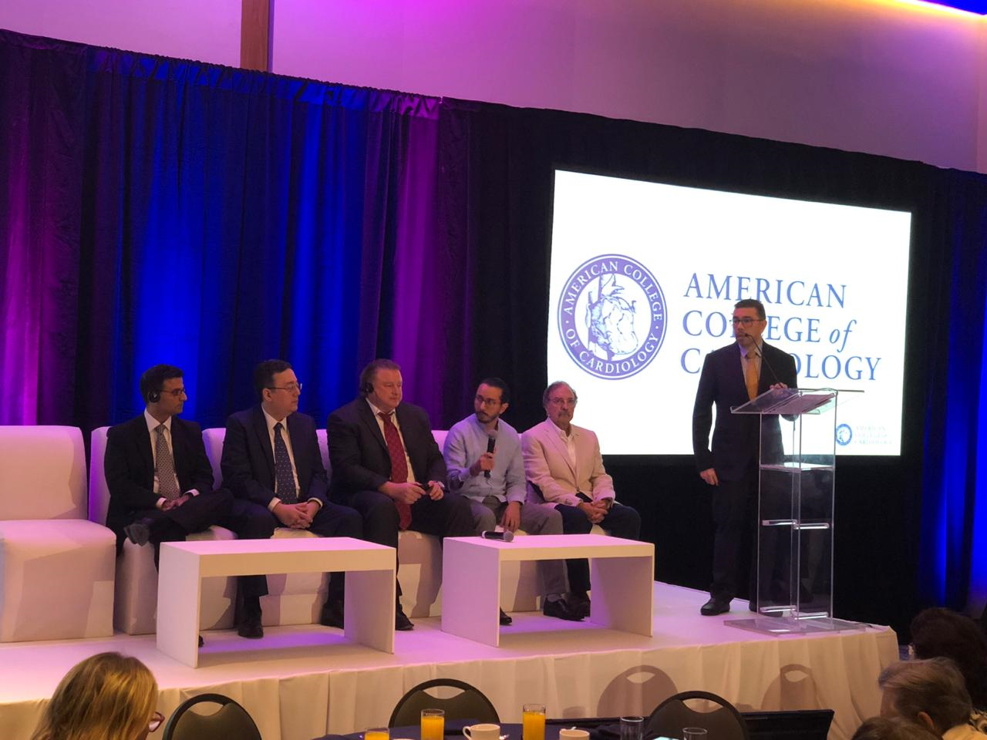

Slide 41
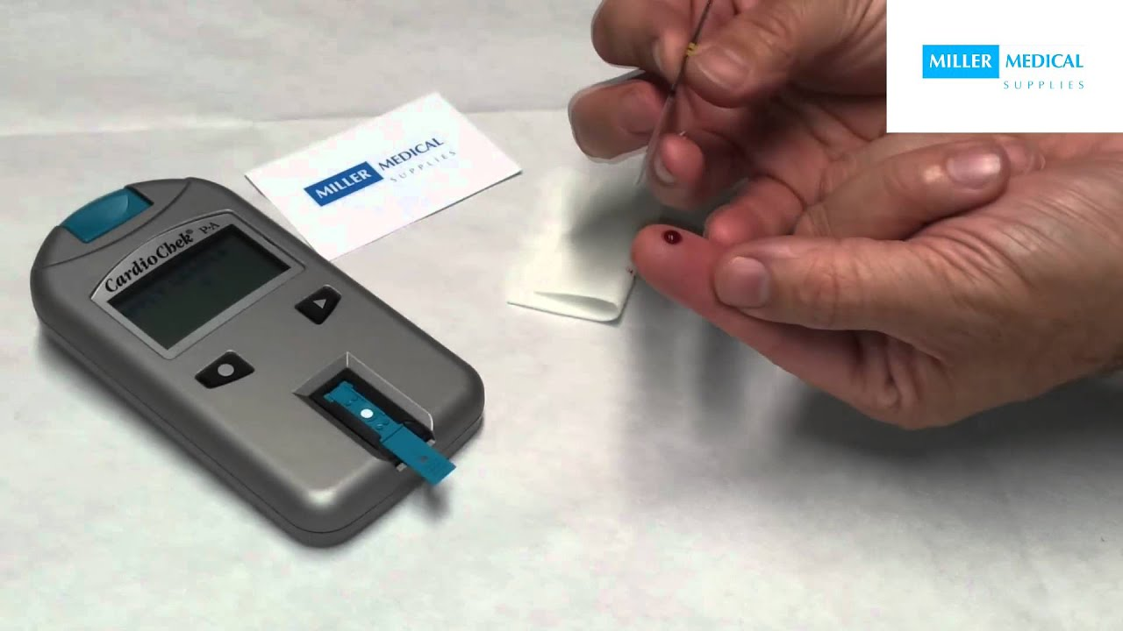
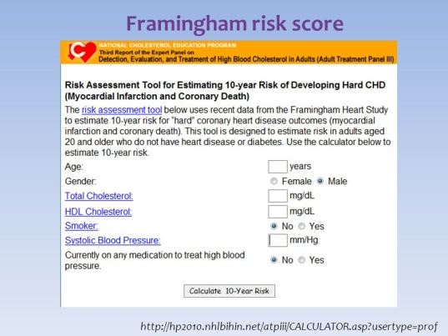
TALLER PRESIMPOSIUM PARA CALCULAR
EL RIESGO CARDIOVASCULAR

